Slide 1
BP反向传播算法C++实现
彻底理解
2021年8月5日 19:58:48

Slide 2
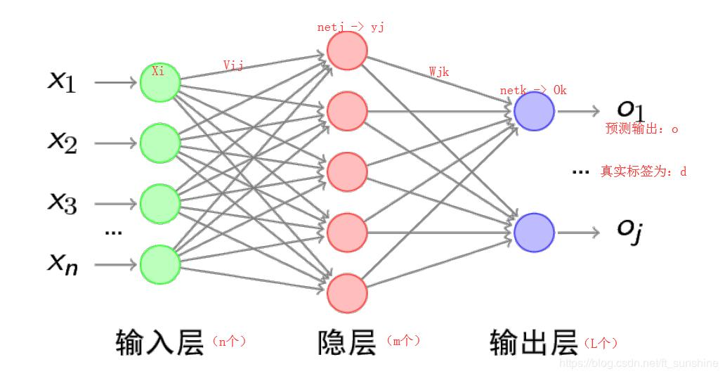

Slide 3
1、什么是BP反向传播算法
BP(Back Propagation)误差反向传播算法，使用反向传播算法的多层感知器又称为BP神经网络。BP是当前人工智能主要采用的算法，例如你所知道的CNN、GAN、NLP中的Bert、Transformer，都是BP体系下的算法框架。
理解BP对于理解网络如何训练很重要
在这里我们拒绝复杂的公式，拒绝难以实现的方式，采用最简单的思路理解BP。确保能够理解并且复现

Slide 4
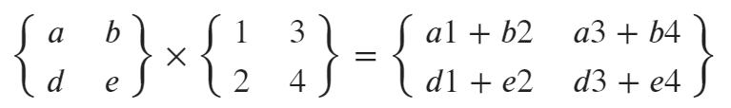
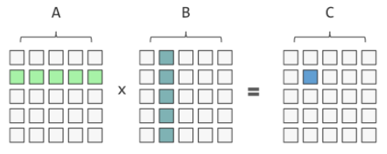
2.1、矩阵乘法
定义矩阵乘法：
A
B
C
记法：C[r][c] = 乘加(A中取r行，B中取c列)
https://www.cnblogs.com/ljy-endl/p/11411665.html

Slide 5
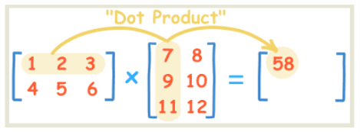
2.2、矩阵乘法
https://www.cnblogs.com/ljy-endl/p/11411665.html

Slide 6
2.3、感知机
a
w1
c
d
b
w2
激活函数通常是为了非线性映射
例如：sigmoid = 1 / (1 + exp(-x))
或者：relu = max(0, x)
这个图表示了：
第一点：c = a * w1 + b * w2
第二点：d = activation(c)
这里的activation是一个激活函数
重点:
1. 任何两个节点的连接线是具有权重值的，例如w1，w2
2. 多个节点连接到一个节点，指这多个节点值加权求和后，经过
激活函数的结果，即：d = activation(a * w1 + b * w2)

Slide 7

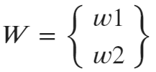
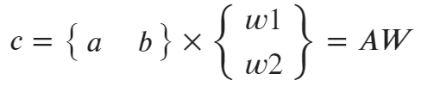
2.4、感知机-矩阵表示
a
w1
c
d
b
w2
定义
那么

Slide 8
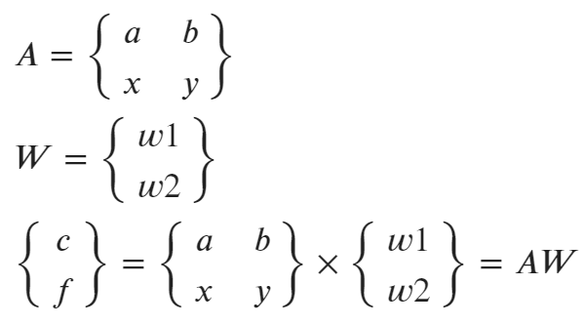
2.5、感知机-矩阵表示-多个样本
a
x
w1
w1
c
d
f
g
b
w2
y
w2
注意权重是同一组
只是样本换了
样本1是a, b
样本2是x, y
定义
那么

Slide 9
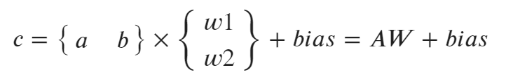
2.6、感知机-增加偏置
a
w1
关于偏置的存在，考虑
y = kx + b直线公式，若b=0，则退化
为y = kx，此时表达的直线必定过
0点，无法表达不过0点的直线
所以偏置在这里非常重要
c
d
b
w2
bias
1
作为偏置，这里恒等为1

Slide 10
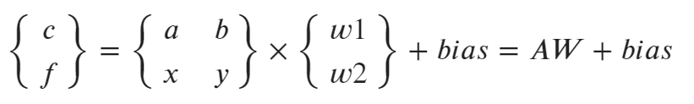
2.7、感知机-多个样本，并增加偏置
a
x
w1
w1
c
d
f
g
b
w2
y
w2
bias
bias
1
1
作为偏置，这里恒等为1

Slide 11
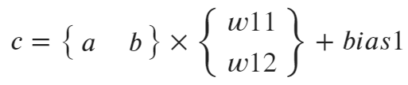
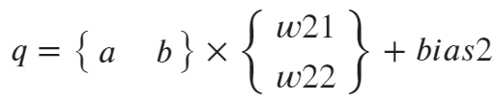
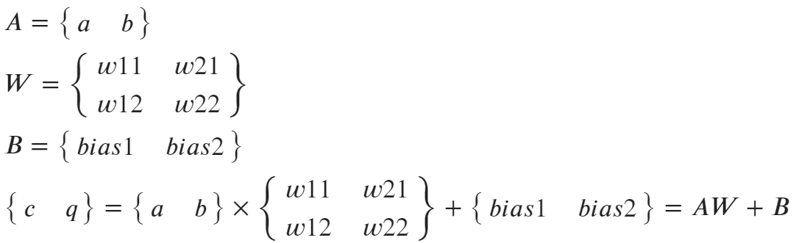
2.8、感知机-同一个样本-多个输出
a
w11
c
d
w12
b
w21
w22
bias1
bias2
q
k
1

Slide 12
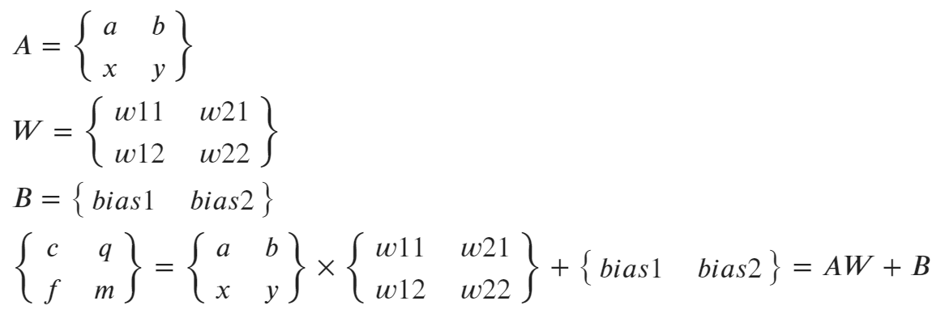
2.9.1、感知机-多个样本-多个输出
a
x
w11
w11
f
g
c
d
w12
w12
b
y
w21
w21
w22
w22
bias1
bias1
bias2
q
k
bias2
m
n
1
1
权重不变
新增一个样本，A增加一行
新增一个输出，W增加一列
A的行数是样本数，A的列数是特征数
W的行数是输入特征数，W的列数是输出特征数
可以认为A经过W映射为新的特征

Slide 13
2.9.2、关于广播
对于矩阵A和B，元素操作（点乘、点加、点除等等）。广播约定了，假设A是1x5，B是3x5，则约定把A在行方向复制3份后，再与B进行元素操作。
同理可以发生在列上，发生在B上
这种类型的操作，称之为广播机制，比如这里在行方向发生了广播（复制）
等价于

Slide 14
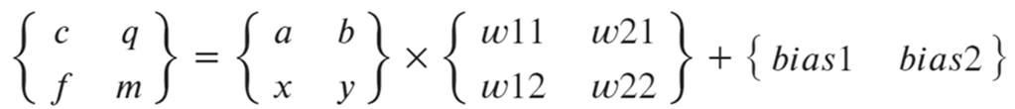
2.10、感知机-多个样本-多个输出
a
w11
c
d
w12
b
bias1
1

Slide 15
2.11、感知机-多个样本-多个输出
a
w11
c
d
w12
b
w21
w22
bias1
bias2
q
k
1
增加输出，W增加一列

Slide 16
2.12、感知机-多个样本-多个输出
a
x
w11
w11
f
g
c
d
w12
w12
b
y
w21
w22
bias1
bias1
bias2
q
k
1
1

Slide 17
2.13、感知机-多个样本-多个输出
a
x
w11
w11
f
g
c
d
w12
w12
b
y
w21
w21
w22
w22
bias1
bias1
bias2
q
k
bias2
m
n
1
1
增加样本，X增加一行

Slide 18

2.14、锻炼一下
权重W
输出H
偏置B
1
注意这里没考虑激活的存在
实际中有激活
输入X

Slide 19

2.15、锻炼一下
权重W1
权重W2
1
偏置B1
偏置B2
1
输出O
输出H
输入X
注意这里没考虑激活的存在
实际中有激活

Slide 20
2.16、锻炼一下
BP的图你看懂了吗？学会了用矩阵的视角看这种了吗？
这种图通常省略了偏置和激活，实际中都存在偏置和激活

Slide 21
2.17、实际例子理解样本数、特征数
以西瓜为例子。我们有2个特征：a=西瓜大小，b=西瓜腾的颜色
通过权重W，映射为2个输出：品质，卖相
西瓜大小
a
w11
c
d
品质
w12
西瓜藤颜色
b
w21
w22
bias1
bias2
q
k
卖相
调整系数
1
这里的调整系数，是对2个输出，根据需要做一些无条件调整的空间
比如我们收集了10个西瓜的数据，那么我们的样本数就是10
这里我们定义了只收集2种特征（大小、颜色），那么我们特征数就是2

Slide 22
2.18、实际例子理解BP这么做的意义
西瓜大小
a
c
d
w11
w11
品质
m n
拿去卖
w12
w21
b
w12
瓜腾颜色
q
k
w21
w22
w22
o p
bias1
卖相
自己吃
bias2
bias1
bias2
1
1
调整系数
调整系数
通过最底层的基本特征（大小，颜色），逐层抽象，得到最终的结论（去卖、自己吃）
你只需要提供大量成对的基本特征和最终结论，由BP算法计算并训练中间的权重最合适的取值。此后，任何新西瓜进来，都可以交给网络做预测，决定如何处理

Slide 23
2.19、样本案例-单位问题
样本西瓜1号：大小30cm，绿色程度0.8，结论定为拿去卖
30
0.5
归一化
c
d
w11
w11
品质
m n
拿去卖
w12
w21
0.8
归一化
0.8
w12
q
k
w21
w22
w22
o p
由于：
样本单位存在差异
样本取值可能很大可能很小
为了便于训练，通常会多一个步骤，即数据预处理（归一化/标准化）。例如这里我们对大小除以60，对绿色程度不变
bias1
卖相
自己吃
bias2
bias1
bias2
1
1
调整系数

Slide 24
2.20、样本案例
样本西瓜2号：大小50cm，绿色程度0.5，结论定为自己吃
50
0.83
归一化
c
d
w11
w11
品质
m n
拿去卖
w12
w21
0.5
归一化
0.5
w12
q
k
w21
w22
w22
o p
bias1
卖相
自己吃
bias2
bias1
bias2
1
1
调整系数

Slide 25
2.21、样本案例
推测结果
真实情况
模型
30
m n
拿去卖 = 0.2
拿去卖 = 1
…
…
发生误差
0.8
o p
自己吃 = 0.8
自己吃 = 0
发生误差
模型
50
m n
拿去卖 = 0.6
拿去卖 = 0
…
…
发生误差
0.5
o p
自己吃 = 0.2
自己吃 = 1
发生误差

Slide 26
2.22、误差反向传播（Back Propagation）
推测结果
真实情况
模型
30
m n
拿去卖 = 0.2
拿去卖 = 1
…
…
发生误差
0.8
o p
自己吃 = 0.8
自己吃 = 0
发生误差
通知他，你必须调整权重，促使预测结果
与真实情况接近。这里主要采用负梯度方向更新权重
算法名称即BP算法

Slide 27



2.23、关于误差反向传播
推测结果
真实情况
x
y
t
…
…
如果我们把x丢到网络中，得到y，写成
含义是，x经过了h函数映射为y，其中的h函数包含了权重 ，而x
对应的真实值为t
我们定义误差度量方式，这里采用均方误差（Mean Squared Error）：
分类问题，二元交叉熵更合适，这里为了简化举例

Slide 28
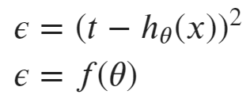

2.24、关于误差反向传播
由于样本x和真值t，是采集来的数据，已知的，我们假定这两项是固定的。
那么问题在于，当 取什么值的时候， 最小
试想一下， 最小是0，如果为0意味着给定样本x，通过模型
推理预测的结果，和你期望的结果完全一致，我们认为模型学习到了从数据到结果的映射。我们就可以用新数据拿去做推理，解决特定任务。
重点：这里描述的就是函数最优化/最小化问题。整个神经网络就是在找函数（网络/模型）的全局最小值。谁找的快谁厉害。
BP告诉我们，你可以用负梯度方向迭代更新，就能一步一步找到极小值

Slide 29


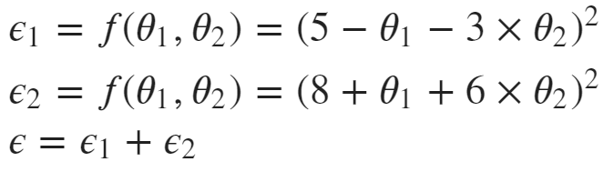
2.25、关于误差反向传播
例如，我们假设f函数如下定义：
刚开始的时候， 取值为随机值例如2，请问， 应该+多少或者-多少，使得
更接近最小值
很直观，觉得取5最小所以+3。但是当f函数非常复杂，并且自变量非常多时，即很多个 时，如何有一个通用且固定的做法，找到f函数的最小值？
前面我们的3层结构加MSE，就是一个很复杂和很多自变量的f函数
例如下面的f函数，具有2个 时，该如何取值使得结果 最小？
注意，因为2个参数，所以给了2个样本列了两行公式

Slide 30
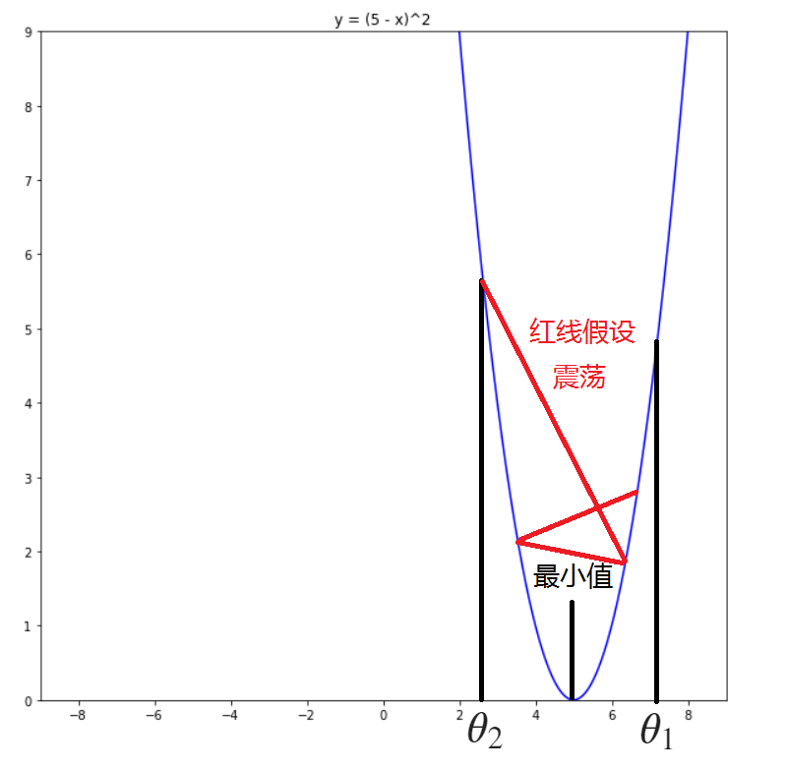



2.26、关于误差反向传播
通过右图，我们知道当 在
位置时，应该往负方向走可以到最小值
同理，当 在 时，往正方向走可以到最小值
当 在任意位置时，谁告诉我们方向(正负)和步长(大小)
结论：
方向=负梯度方向
步长=适当的很小的步长
即，每次更新是：
学习率
为什么是适当的很小步长，因为梯度方向告诉我们函数上升最快的方向，但是并没有人告诉我们，距离最小值有多远，那么我们只能走很小的一步。然后再看看梯度方向，继续走很小一步。多次迭代后，找到最小值。
如果步长太大，其结果是在中间震荡，无法收敛。所以是超参数，经验值

Slide 31


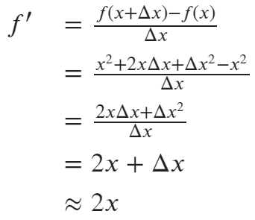
3.1、导数
导数定义为
这里边：给定y = f(x)，定义 为一个极小值（总之非常小，大于0但是不等于0）
定义一个函数：
那么导函数为：
极小值的约定，是永远能比你找到的数字还小的值，他大于0，但是非常小
你需要认可他在分母时，可以认为不是0而合理，并且可以低效
他在加项时，可以认为他接近0而当0看去掉
这里的delta x极小值但是不为0
因此可以低消掉
这里的delta x极小值，不影响
最终结果，可以忽略，认为
结果最终为 2X
https://www.cnblogs.com/lingjiajun/p/9895753.html

Slide 32
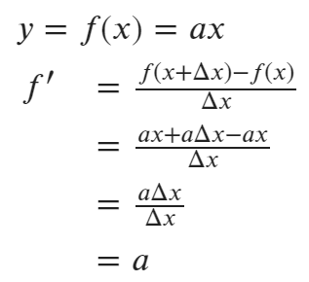
3.2、导数，f(x)=ax
定义一个函数：
那么导函数为：

Slide 33
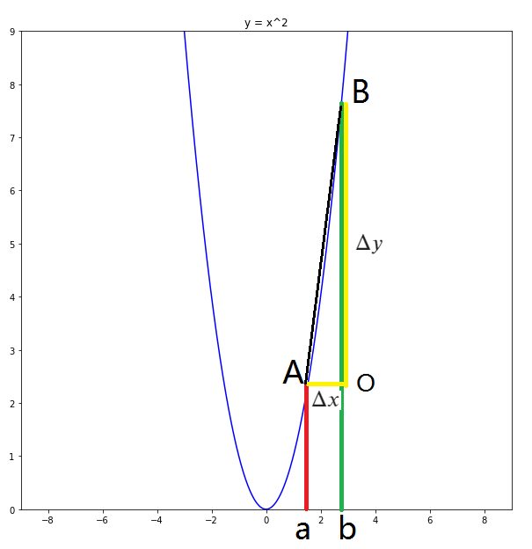

3.3、导数，案例
例如右图，f(x) = x^2
假设 = b - a，A=f(a)，B=f(b)
那么根据导数的定义，f(x)在a点
的导数为
第一种看法：如果以AOB为三角
形，导数是∠A的正切值tan∠A
第二种看法：以过A、B点的直线
导数是这个直线的斜率。也是过
a点的切线
梯度方向，是函数上升最快的
方向。这里不严格的说：
梯度=导数
有a0点，若想到达一个a1点，使
得f(a1) > f(a0)。做法是
a1 = a0 + 步长 * 所在点导数值。注意这里使得成立是有条件的，存在朝这个方向走太大（步长大）造成函数值变小 的可能。因此步长实际上是超参数/经验值

Slide 34

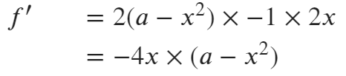
3.4、使用梯度下降，求解sqrt(a)
例如我们要求a = 9时，sqrt(a)的值为多少？
定义error函数，目的是找到这个函数的极小值。当找到这个函数的极小值时
x的取值就是我们期望得到的结果
则导函数为：
这里是复合函数链式求导
f(A) = A^2时，f’ = 2A
f(B) = a - B时，f’ = -1
f(x) = x^2时，f’ = 2x
那么，error对x的导数值为：2A * -1 * 2x = 2 * (a - x^2) * -1 * 2x

Slide 35



3.5、使用梯度下降，求解sqrt(a)
例如我们要求a = 9时，sqrt(a)的值为多少？
第一步：定义a = 9，x = a，eps = 1e-5，lr = 0.001（调整的步长）
第二步：计算
第三步：判断error > eps时，继续迭代，否则跳出
第四步：计算梯度
第五步：更新x，到一个新的x，使得error函数更小。x减去梯度值就是函数下降
最快的方向。因此
第六步：跳转到第二步

Slide 36
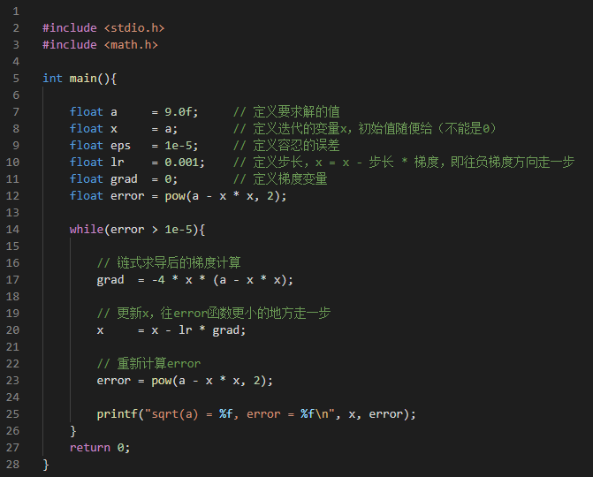
3.6、使用梯度下降，求解sqrt(a)

Slide 37
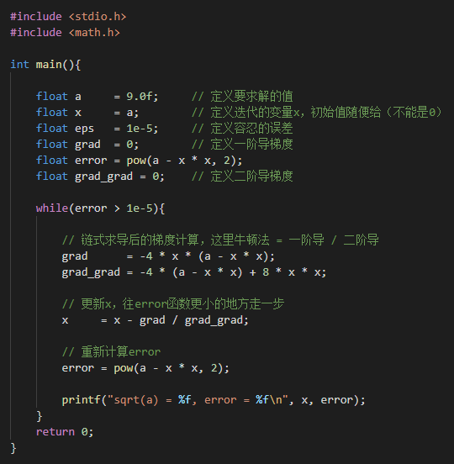
3.7、使用牛顿法，求解sqrt(a)
扩展阅读
牛顿法更新时
x = x - 一阶导 / 二阶导
这里步长可以是1，速度比
前一个一阶导快很多

Slide 38
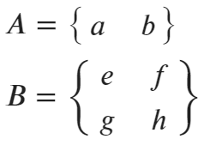

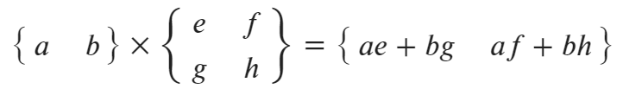

3.8.1、矩阵求导
定义A、B矩阵：
定义
B
A

Slide 39


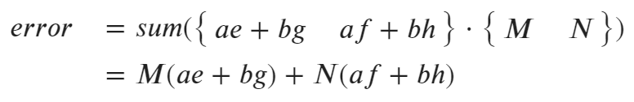
3.8.2、矩阵求导
定义矩阵
定义
注意是点乘，即元素逐个相乘

Slide 40
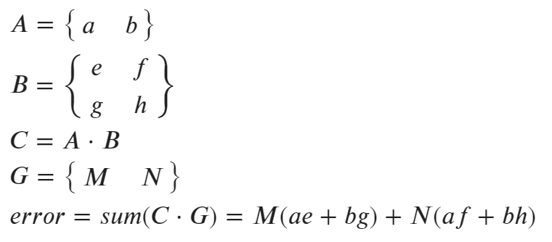


3.8.3、矩阵求导
求error对A的梯度 ，和求error对B的梯度

Slide 41
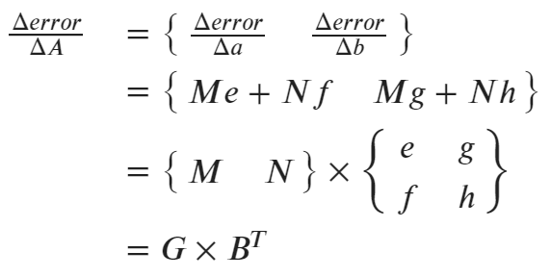
3.8.4、矩阵求导
这个形式，可以转换为G与B
的表示
结论：定义C = AB，G = error对C的导数
那么error对A的导数 = G x B^T

Slide 42
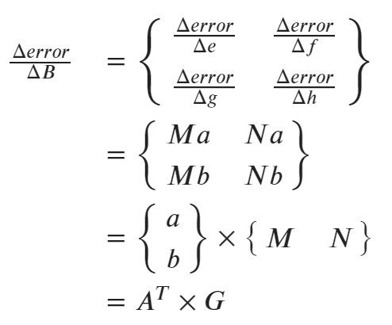
3.8.5、矩阵求导
这个形式，可以转换为A与G
的表示
结论：定义C = AB，G = error对C的导数
那么error对B的导数 = A^T x G

Slide 43





3.8.6、矩阵求导-结论
定义矩阵操作：
则结论有：

